Slide 1
Escoles Minguella
16ª setmana de la solidaritat gener 2010
Els drets humans

Slide 2
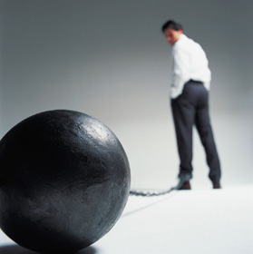
Dret a no ser esclavitzat
Ningú no pot ser sotmès a esclavitud o servitud: I'esclavitud i el tràfic d'esclaus estan prohibits en totes les seves formes.
El deure

Slide 3
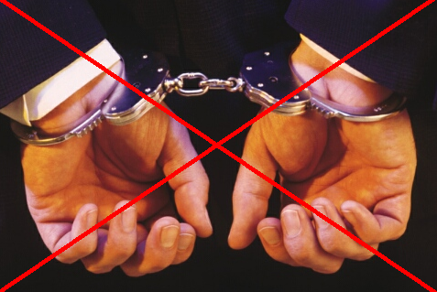
El nostre deure
El deure del dret és no esclavitzar a la gent innocent.

Slide 4
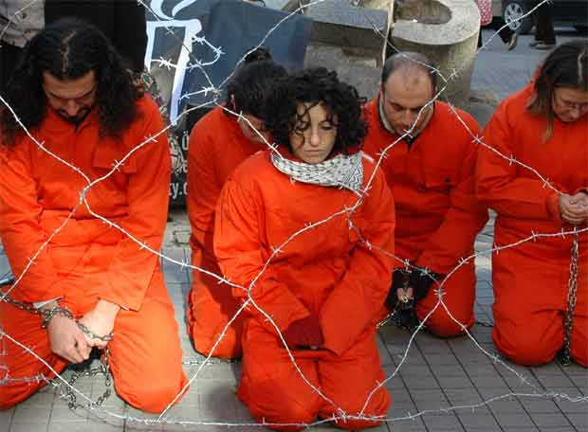
Dret a no ser torturat
Tenim dret a no ser sotmesos a cap tipus de tortura. Tampoc a penes o tractes cruels, inhumans o degradants.
El deure

Slide 5
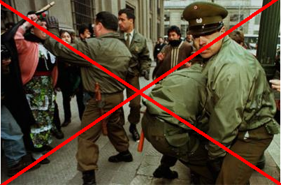
El nostre deure
El deure del dret és no turturar a ningú i deixar-los a una presó en bon estat si han fet coses dolentes.

